Slide 1
嵌入式系统原理
陈 草
Tel:15084417921
QQ:845056422
E-mail:13120212277@163.com
Github: github.com/Chencao0928/ARM
重庆三峡学院计算机科学与工程学院

Slide 2
课程考评
考核方式：闭卷考试
成绩组成：平时成绩（出勤10%+作业10%）+
实验成绩（实验作业10%+实验考试10%）+
期末考试（60%）

Slide 3
课程概述
何为嵌入式系统
ARM嵌入式系统的体系结构和指令系统
嵌入式系统中的硬件组成
S3C2410微控制器（ARM920T内核）的接口编程
嵌入式操作系统之嵌入式Linux
嵌入式系统设计实例

Slide 4
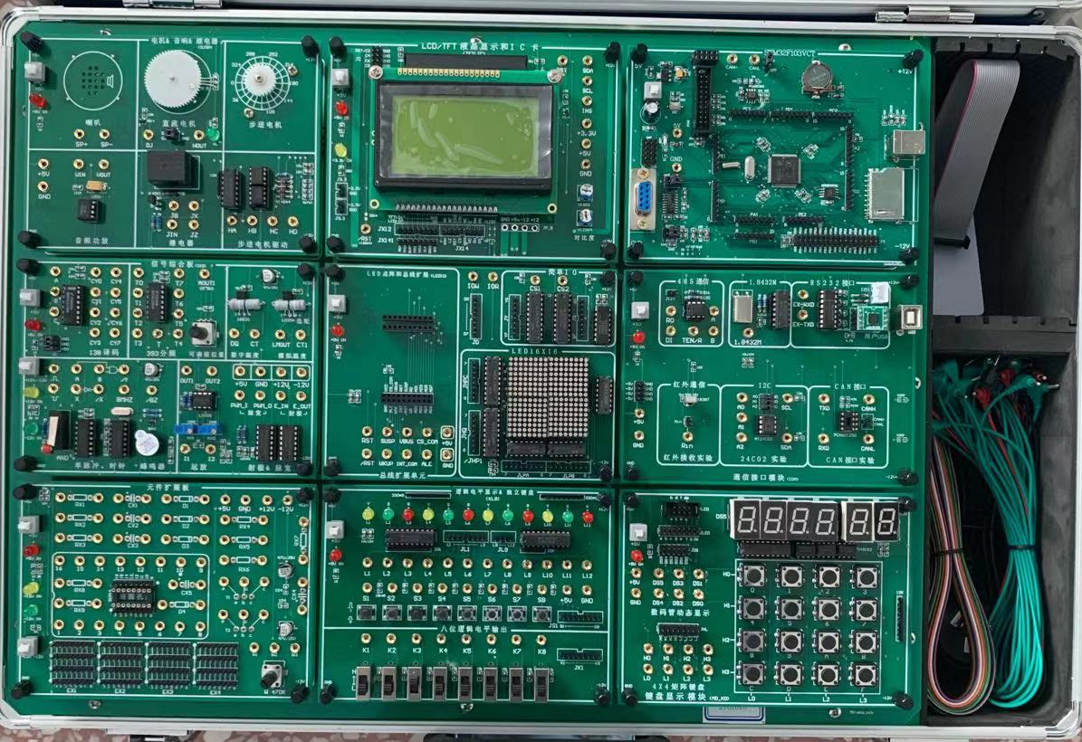
课程概述
STM32实验箱ARM Cortex-M3内核
电机&音响&继电器
LCD/TFT液晶
STM32F103VCT
信号综合板
LED点阵和简单IO
通信接口
元件扩展板
独立键盘
矩阵键盘

Slide 5
第一章 嵌入式系统概述

Slide 6




目录
1.1 嵌入式系统的概念
1.2 嵌入式系统的历史
1.3 嵌入式系统的组成
1.3.1 嵌入式系统的组成结构
1.3.2 嵌入式处理器
1.3.3 典型的嵌入式操作系统
1.4 嵌入式系统的特点
1.5 嵌入式系统的应用前景
1.6 嵌入式系统的发展趋势
Notes:
介绍性注释。

Slide 7
1.1 嵌入式系统的概念
嵌入式系统的定义:嵌入式系统是指以应用为中心，以计算机技术为基础，软件、硬件可剪裁，适应应用系统对功能、可靠性、成本、体积和功耗严格要求的专用计算机系统。
“嵌入式”反映了这些系统通常是更大系统中的一个组成部分，嵌入式系统在应用数量上远远超过了各种通用计算机。
Notes:
课程的目标和预期结果，和/或通过学习培养的技能。

Slide 8
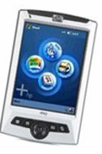
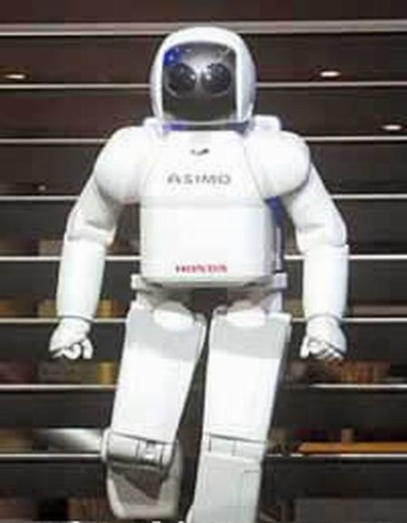

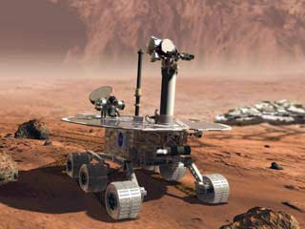
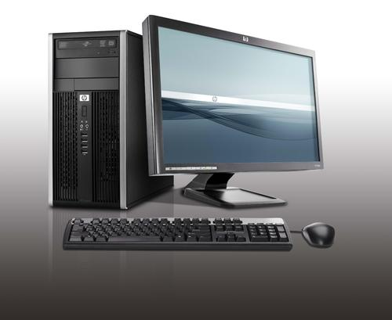
1.1 嵌入式系统的概念
通用PC并非嵌入式设备
Notes:
汽车气囊实时性可靠性，手机便携长续航，通话，探测器-多传感器-系统可靠性，机器人摄像头语音动作输入输出，外设多

Slide 9
1.2 嵌入式系统的历史
一、现代计算机技术的两大分支
二、始于微型机时代的嵌入式应用

Slide 10
一、现代计算机技术的两大分支
电子数字计算机诞生于1946年，在长期历程中，计算机是供养在特殊的机房中，实现数值计算的大型昂贵设备。
直到20世纪70年代，微处理器的出现，计算机才出现了历史性的变化。把嵌入到对象体系中，实现对象体系智能化控制的计算机，称作嵌入式计算机系统。

Slide 11
由于众多对象系统无法嵌入通用计算机系统，且嵌入式系统与通用计算机系统的技术发展方向完全不同。因此必须独立发展通用计算机系统与嵌入式计算机系统，这就形成了现代计算机技术发展的两大分支。
嵌入式计算机系统的诞生，则标志了计算机进入了通用计算机系统与嵌入式计算机系统两大分支并行发展时代。

Slide 12

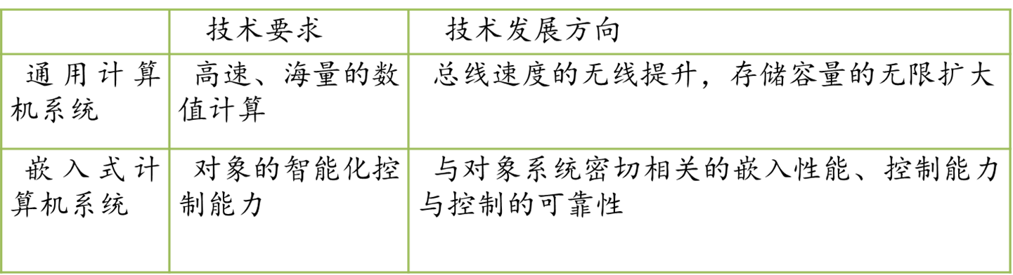
两类计算机系统对比
（1）由于嵌入式计算机系统要嵌入到对象体系中，实现的是对象的智能化控制，因此，两者具有完全不同的技术要求与技术发展方向。
（2）两类系统的专业化分工发展，导致20世纪末、21世纪初，计算机技术的飞速发展。

Slide 13


通用计算机系统
计算机专业领域集中精力发展通用计算机系统的软、硬件技术，通用微处理器迅速从286、386、486到奔腾系列；操作系统则迅速扩张计算机基于高速海量的数据文件处理能力。

Slide 14
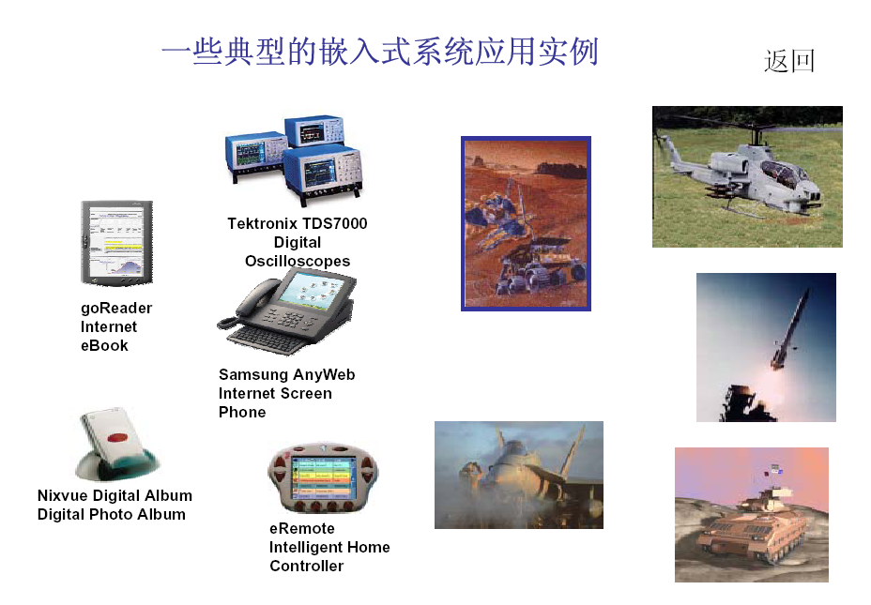
嵌入式计算机系统
其发展目标是单芯片化，它承担起发展与普及嵌入式系统的历史任务，迅速地将传统的电子系统发展到智能化的现代电子系统时代。

Slide 15

现代计算机技术发展的两大分支的意义
（1）形成了计算机发展的专业化分工;
（2）将发展计算机技术的任务扩展到传统的电子系统领域;
（3）使计算机成为进入人类社会全面智能化时代的有力工具。

Slide 16
二、始于微型机时代的嵌入式应用
嵌入式计算机的真正发展是在微处理器问世之后，1971年11月，第一款微处理器Intel 4004产生。各种微处理器的广泛应用形成了一个广阔的嵌入式应用市场。
从灵活兼容考虑，出现了系列化、模块化的单板机。各插件的互相兼容需求也导致了工业控制微机系统总线的诞生。

Slide 17
20世纪80年代各种总线层出不穷、群雄并起。单片机成为嵌入式计算机系统异军突起的一支新秀，DSP产品也随之应用于各大领域。
20世纪90年代，在分布控制、柔性制造、数字化通信、信息家电等巨大需求的牵引下，嵌入式系统进一步加速发展。
21世纪无疑是一个网络的时代，使嵌入式计算机系统应用到各类网络中去也必然是嵌入式系统发展的重要方向。

Slide 18


嵌入式系统主要经历的4个阶段
该阶段嵌入式系统是以单芯片为核心的可编程控制器形式的系统。将计算机做在一个芯片上，从而开创了嵌入式系统独立发展的单片机时代。
其主要特点是： 系统结构和功能相对单一；
存储容量较小；
几乎没有用户接口。

Slide 19

该阶段是以嵌入式CPU为基础、以简单操作系统为核心的嵌入式系统。
其主要特点是： CPU种类繁多，通用性比较弱；
系统开销小，效率高；
操作系具备一定的兼容性和扩展性；
应用软件较专业化，GUI不够友好。

Slide 20

该阶段是以嵌入式操作系统为标志的嵌入式系统。
其主要特点是：
嵌入式操作系统兼容性好；
操作系统内核小、效率高，高度模块化和扩展性；
具备文件和目录管理，支持多任务，支持网络应用；
具有大量的应用程序开发接口API；
嵌入式应用软件丰富。

Slide 21

该阶段是以Internet为标志的嵌入式系统，这是一个正在迅速发展的阶段。
目前，大多数嵌入式系统还孤立于Internet之外，但随着Internet的发展以及Internet技术与信息家电、工业控制技术结合日益密切，嵌入式设备与Internet的结合将代表嵌入式系统的未来。
返

Slide 22
1.3 嵌入式系统的组成
1.3.1 嵌入式系统的组成结构
1.3.2 嵌入式处理器
1.3.3 典型的嵌入式操作系统

Slide 23
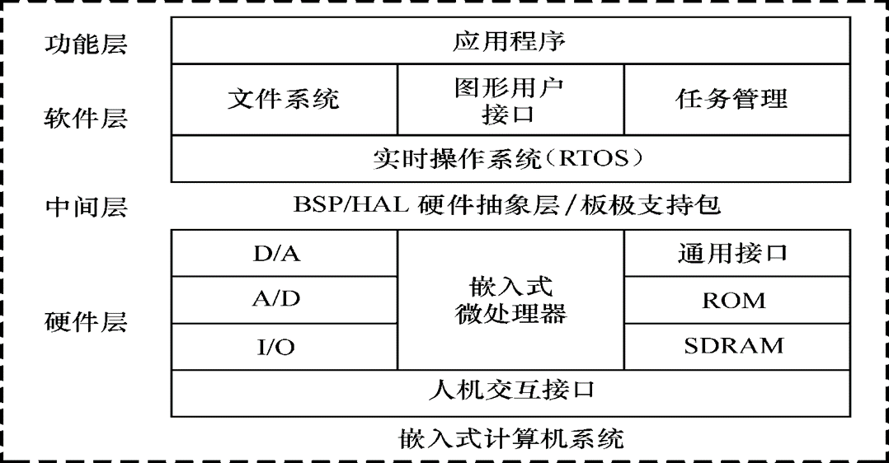
1.3.1 嵌入式系统的组成结构
系统的核心计算系统可以抽象出一个典型的组成模型：硬件层、中间层、软件层和功能层。
Notes:
课程、演讲等的总结。

Slide 24
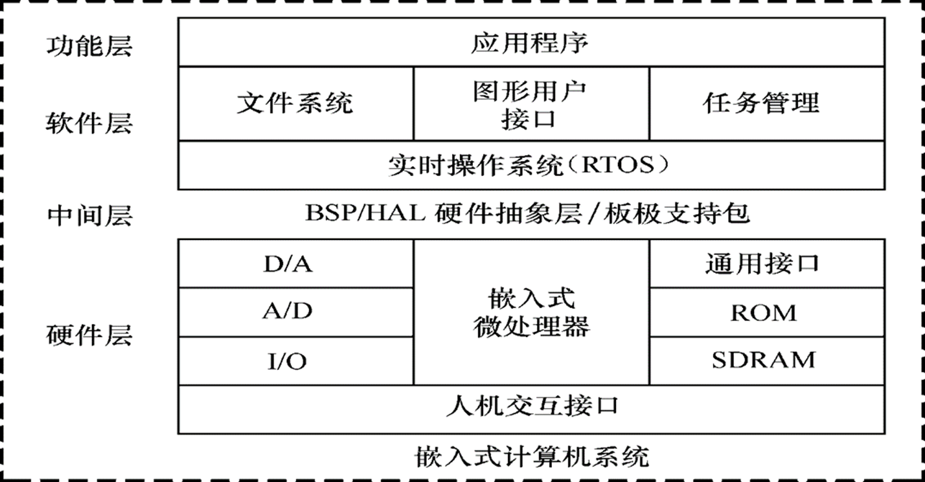
嵌入式微处理器
嵌入式系统硬件层的核心是嵌入式微处理器，嵌入式微处理器大多工作在特定用户群的专用设计系统中。
嵌入式微处理器有各种不同的体系，即使在同一体系中也可能具有不同的时钟频率和数据总线宽度，或集成了不同的外设和接口。
嵌入式微处理器的选择是根据具体的应用而决定的。

Slide 25
存储器
嵌入式系统需要存储器来存放和执行代码。嵌入式系统的存储器包含Cache、主存和辅助存储器。

Slide 26
Cache：
Cache是一种容量小、速度快的存储器阵列，它位于主存和嵌入式微处理器内核之间，存放的是最近一段时间微处理器使用最多的程序代码和数据。
在嵌入式系统中，Cache全部集成在嵌入式微处理器内，可分为数据Cache、指令Cache或混合Cache，Cache的大小依不同处理器而定。

Slide 27
主存：
主存是嵌入式微处理器能直接访问的存储器，用来存放系统和用户的程序及数据。
它可以位于微处理器的内部或外部，其容量为256KB～1GB，一般片内存储器容量小、速度快，片外存储器容量大。
常用作主存的存储器有以下几种：ROM类NOR Flash、EPROM、PROM等；RAM类SRAM、DRAM、SDRAM等。

Slide 28
辅助存储器：
辅助存储器用来存放大数据量的程序代码或信息，它的容量大，位于微处理器的外部，但读取速度与主存相比就慢很多，用来长期保存用户的信息。
嵌入式系统中常用的外存有硬盘、NAND Flash、CF卡、MMC、SD卡等。

Slide 29
通用设备接口和I/O接口
嵌入式系统和外界交互需要一定形式的通用设备接口，外设通过和片外其他设备的或传感器的连接来实现微处理器的输入/输出功能，每个外设通常都只有单一的功能。
目前，嵌入式系统中常用的通用设备接口有A/D、D/A、I/O接口有RS-232接口、Ethernet、USB、音频接口、VGA视频输出接口、I2C、SPI、IrDA等。

Slide 30
中间层:
硬件层与软件层之间为中间层，也称为硬件抽象层（Hardware Abstract Layer，HAL）或板级支持包（Board Support Package，BSP），它将系统上层软件与底层硬件分离开来，使系统的底层驱动程序与硬件无关。
上层软件开发人员根据 BSP 层提供的接口即可进行开发。该层一般包含相关底层硬件的初始化、数据的输入/输出操作和硬件设备的配置功能。
Notes:
HAL其产生就是为了将硬件操作和控制的共性抽象出来，向上层软件提供统一操控接口，以实现其它软件模块与底层硬件隔离。

Slide 31
实际上，BSP是一个介于操作系统和底层硬件之间的软件层次，包括了系统中大部分与硬件联系紧密的软件模块。BSP具有以下两个特点：
①硬件相关性：因为嵌入式实时系统的硬件环境具有应用相关性，而作为上层软件与硬件平台之间的接口，BSP需要为操作系统提供操作和控制具体硬件的方法。
②操作系统相关性：不同的操作系统具有各自的软件层次结构，因此，不同的操作系统具有特定的硬件接口形式。

Slide 32
软件层：
软件层由实时多任务操作系统（Real-time Operation System，RTOS）、文件系统、图形用户接口（Graphic User Interface，GUI）、网络系统及通用组件模块组成。RTOS是嵌入式应用软件的基础和开发平台。

Slide 33
嵌入式操作系统
嵌入式操作系统（Embedded Operation System，EOS）是一种用途广泛的系统软件，过去它主要应用与工业控制和国防系统领域。
EOS负责嵌入系统的全部软、硬件资源的分配、任务调度，控制、协调并发活动。
嵌入式操作系统在系统实时高效性、硬件的相关依赖性、软件固化、应用的专用性等方面具有较为突出的特点。

Slide 34
嵌入式文件系统
嵌入式文件系统比较简单，主要提供文件存储、检索、更新等功能，一般不提供保护、加密等安全机制。
它以系统调用和命令方式提供文件的各种操作，主要有设置、修改对文件和目录的存取权限。提供建立、修改、改变和删除目录等服务。提供创建、打开、读写、关闭和撤销文件等服务。

Slide 35
图形用户接口
图形用户接口（GUI）极大地方便了非专业用户的使用，人们从此不再需要死记硬背大量的命令，取而代之的是可用通过窗口、菜单、按键等方式来方便地进行操作。
嵌入式GUI具有下面几个方面的基本要求：轻型、占用资源少、高性能、高可靠性、便于移植、可配置等特点。

Slide 36
功能层：
功能层也称为应用软件层，应用软件是由基于实时系统开发的应用程序组成，用来实现对被控对象的控制功能，且运行在嵌入式操作系统之上，一般情况下与操作系统是分开的。
功能层是要面对被控对象和用户，为方便用户操作，往往需要提供一个友好的人机界面。
返

Slide 37
1.3.2 嵌入式处理器
嵌入式处理器是嵌入式系统的核心，是控制、辅助系统运行的硬件单元。
嵌入式系统至少包含一个主处理器，作为中心控制设备，并且可能拥有额外的从处理器。主处理器的复杂性通常决定着将其归类为微处理器还是微控制器。
目前，世界上具有嵌入式功能特点的处理器已经超过1000种，流行体系结构包括MCU、MPU等30多个系列。
Notes:
课程、演讲等的总结。

Slide 38

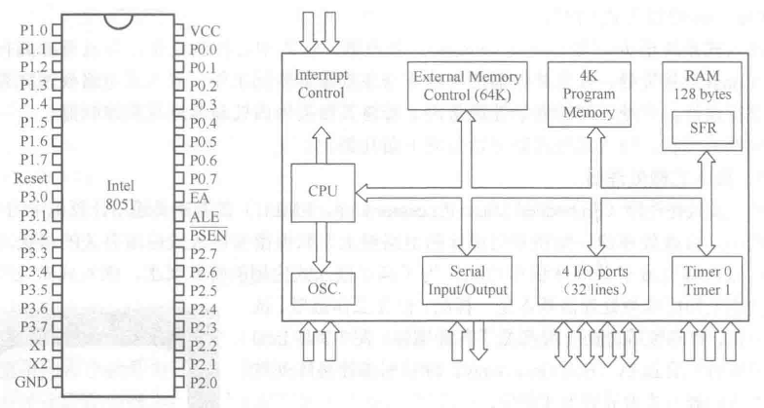
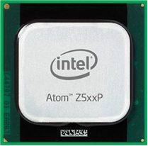
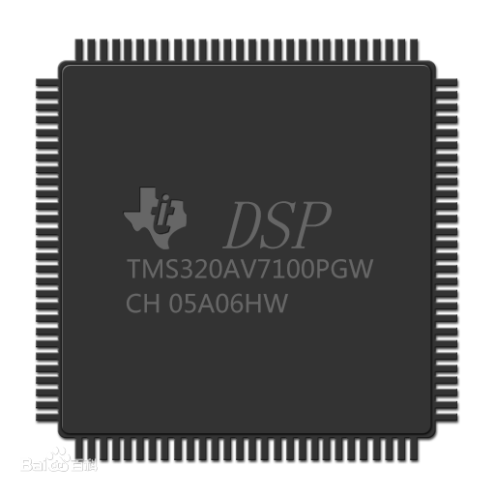
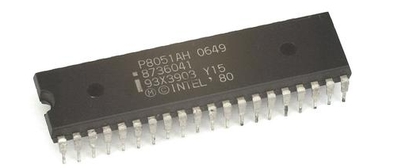
嵌入式处理器4种分类
嵌入式处理器分为嵌入式微处理器MPU、嵌入式微控制器MCU、嵌入式DSP处理器、 SoC（System on Chip）片上系统。
台积电公司的DSP
Intel公司的嵌入式 MPU
Intel公司的8051单片机
Notes:
CPU,MPU,MCU,DSP,SOC

Slide 39

嵌入式微处理器（Micro Processor Unit，MPU）的基础是通用计算机中的CPU。它的特征是具有32位以上的处理器，具有较高的性能。
在实际嵌入式应用中，只保留和嵌入式应用紧密相关的功能硬件，这样就以最低的功耗和资源实现嵌入式应用的特殊要求。
嵌入式微处理器具有体积小、重量轻、成本低、可靠性高的优点。
Intel公司的嵌入式微处理器
Notes:
增强版cpu

Slide 40

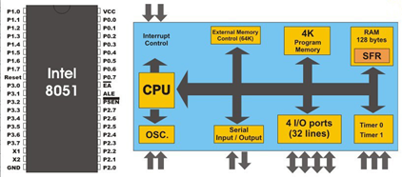
嵌入式微控制器（Microcontroller Unit，MCU）的典型代表是单片机，这种8位的电子器件目前在嵌入式设备中有着极其广泛的应用。
单片机芯片内部集成ROM/EPROM、RAM、总线、总线逻辑、定时/计数器、看门狗、I/O、串行口、脉宽调制输出、A/D、D/A、Flash RAM、EEPROM等各种必要功能和外设。
微控制器的最大特点是单片化，体积大大减小，从而使功耗和成本下降、可靠性提高。微控制器是目前嵌入式系统工业的主流。
Intel公司的8051单片机
Notes:
内部集成存储器，io，总线，定时器等

Slide 41

嵌入式DSP处理器（Embedded Digital Signal Processor，EDSP）是专门用于信号处理方面的处理器，DSP 处理器适合于执行DSP算法，具有很高的编译效率和指令的执行速度。
目前，最为广泛应用的是TI的TMS320C2000/C5000系列，另外如Intel的MCS-296和Siemens的TriCore也有各自的应用范围。
DSP需求增长的同时，如何在处理速度、价格和功耗方面的优势取得大多数用户的信任，成为行业共同思考的问题。
Notes:
专用数字信号处理的芯片

Slide 42

SoC追求产品系统最大包容的集成器件，是目前嵌入式应用领域的热门话题之一。
SoC最大的特点是成功实现了软硬件无缝结合，直接在处理器片内嵌入操作系统的代码模块。
SoC具有极高的综合性，在一个硅片内部运用VHDL等硬件描述语言，实现一个复杂的系统。
SoC最终将会完全取代CPU。

Slide 43
1.3.3 典型的嵌入式操作系统
嵌入式操作系统（Embedded Operating System，EOS）是一种用途广泛的系统软件，EOS负责嵌入系统的全部软、硬件资源的分配、调度工作，控制协调并发活动。
EOS必须体现其所在系统的特征，能够通过装卸某些模块来达到系统所要求的功能。
EOS除了具备一般操作系统最基本的功能，如任务调度、同步机制、中断处理、文件功能等外，还具有以下特点。
Notes:
课程、演讲等的总结。

Slide 44

嵌入式操作系统（EOS）的特点
（1）可装卸性、开放性、可伸缩性的体系结构。
（2）强实时性，可用于各种设备控制当中。
（3）统一接口，提供各种设备驱动接入。
（4）操作方便、简单，提供友好的图形用户界面。
（5）提供强大的网络功能，支持TCP/IP及其他协议，提供 TCP/UDP/IP/PPP支持及统一的MAC访问层接口，为各种移动计算设备预留接口。

Slide 45
（6）强稳定性，弱交互性。嵌入式系统一旦开始运行就不需要用户过多地干预，这就要负责系统管理的EOS具有较强的稳定性。嵌入式操作系统的用户接口通过系统调用命令向用户程序提供服务。
（7）固化代码。在嵌入系统中，嵌入式操作系统和应用软件被固化在嵌入式系统计算机的ROM中。
（8）更好的硬件适应性，也就是良好的移植性。

Slide 46

典型嵌入式操作系统举例
典型嵌入式操作系统主要包括Linux、μC/OS、μTenux、Windows Embedded“Quebec”、VxWorks、Free RTOS、苹果iOS、Android。

Slide 47
Linux:
在所有的操作系统中，Linux是发展最快、应用最广泛的系统之一。Linux本身的种种特性使其成为嵌入式开发的首选。
嵌入式Linux技术具有支持多数硬件平台、按应用要求可定制系统等特性，已成为嵌入式市场的主流。
Linux已经成为全球第二大操作系统。Linux发展如此之快的另一个主要原因是产品的成本，免费的Linux为厂商节约了一大笔开支。
目前 Linux 内核的最新版本已经达到2.6.xx。
Notes:
免费，开源

Slide 48
μC/OS:
μC/OS是一个典型的实时操作系统。该系统从1992年开始发展，目前流行的是第二个版本，即μC/OSⅡ。
其特点如下：公开源代码，代码结构清晰明了，注释详细；
组织有条理，可移植性好，可裁剪，可固化；
内核属于抢占式，最多可以管理64个任务。
该系统短小精悍，是研究和学习实时操作系统的首选。

Slide 49
Windows CE:
Windows CE是Microsft公司的产品，是从整体上为有限资源的平台设计的多线程、完整优先权、多任务的操作系统。
Windows CE采用模块化设计，并对于从掌上电脑到专用的工控电子设备进行定制。此操作系统的基本内核需要至少200KB ROM存储器。
Windows CE缺点是系统软件价格过高，影响整个产品的成本控制。

Slide 50
VxWorks:
VxWorks是为实时嵌入式系统设计开发的操作系统软件，为程序员开发提供了高效的实时任务调度、中断管理、实时的系统资源以及实时的任务间通信。
该系统主要应用在单板机、数据网络（以太网交换机、路由器）、通信等多方面。

Slide 51
苹果iOS:
iOS是由苹果公司为iPhone开发的操作系统。它主要是给iPhone、iPod Touch以及iPad使用。
iOS的系统架构分为4个层次：核心操作系统层（the Core OS layer），核心服务层（the Core Services layer），媒体层（the Media layer）、可轻触层（the Cocoa Touch layer）。

Slide 52
Android:
Android是Google开发的基于Linux平台的开源手机操作系统，它包括操作系统、用户界面和应用程序。
Google与开放手机联盟合作开发了Android，这个联盟由包括中国移动、摩托罗拉、高通、宏达电和T-Mobile在内的30多家技术和无线应用的领军企业组成。

Slide 53








1.4 嵌入式系统的特点
（1）嵌入式系统工业是不可垄断的高度分散的工业
从某种意义上来说,通用计算机行业的技术是垄断的。
嵌入式系统则不同，它是一个分散的工业，没有哪一个系列的处理器和操作系统能够垄断全部市场。
Notes:
课程、演讲等的总结。

Slide 54
(2) 嵌入式系统是面向用户，特定产品和具体应用领域
嵌入式系统是面向用户、面向产品、面向应用的,如果独立于应用自行发展,则会失去市场；
嵌入式系统只针对一项特殊的任务，设计人员能够对它进行优化，减小尺寸降低成本。
嵌入式系统和具体应用有机地结合在一起,它的升级换代也是和具体产品同步进行。

Slide 55
(3) 嵌入式系统对软件有高要求
嵌入式处理器的应用软件是实现嵌入式系统功能的关键。
软件要求固态化存储;
软件代码高质量、高可靠性;
系统软件(OS)的高实时性是基本要求;
多任务操作系统是知识集成的平台和走向工业标准化道路的基础。

Slide 56
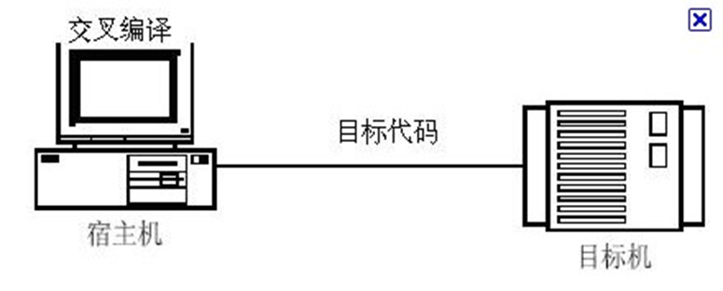
(4) 嵌入式系统开发需要特定的开发环境和开发工具
嵌入式系统本身不具备自举开发能力,即使设计完成以后，用户通常也是不能对其中的程序功能进行修改的,必须有一套开发工具和环境才能进行开发,这些工具和环境是基于通用计算机上的软硬件设备以及各种逻辑分析仪、混合信号示波器等。

Slide 57
(5) 嵌入式系统软件需要RTOS 开发平台
通用计算机具有完善的操作系统和应用程序接口(API)，应用程序的开发以及完成后的软件都在操作系统(OS)平台上运行，但一般不是实时的。
嵌入式系统则不同，应用程序可以没有操作系统直接在芯片上运行，但是用户必须自行选配RTOS 开发平台，这样才能保证程序执行的实时性、可靠性，并减少开发时间，保障软件质量。

Slide 58
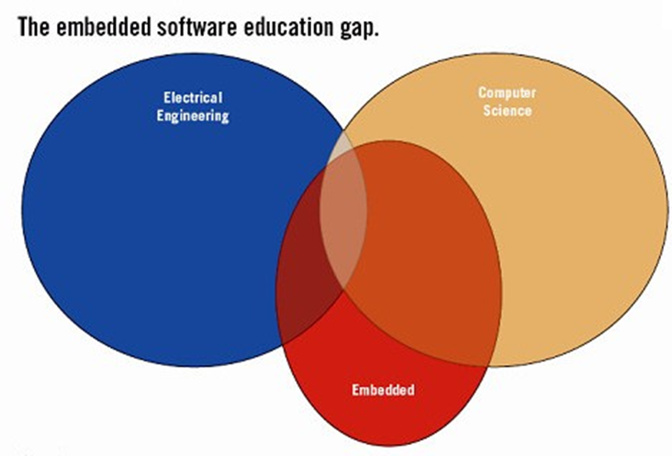
(6) 嵌入式系统开发人员以应用专家为主
通用计算机的开发人员一般是计算机科学或计算机工程方面的专业人士。
嵌入式系统则是要和各个不同行业的应用相结合的,要求更多的计算机以外的专业知识,其开发人员往往是各个应用领域的专家。

Slide 59
1.5 嵌入式系统的应用前景
嵌入式计算机技术的应用已影响到我们生活的方方面面,几乎无处不在，我们的移动电话、家用电器、汽车等无不有它的踪影。
嵌入式控制器因其体积小、可靠性高、功能强、灵活方便等许多优点, 应用已深入到工业、农业、教育、国防以及日常生活等各个领域。如果说推动数字革命的动力最早是大型机, 第二波动力是PC机, 那么嵌入式技术便是推动数字革命的第三波动力。
Notes:
课程、演讲等的总结。

Slide 60
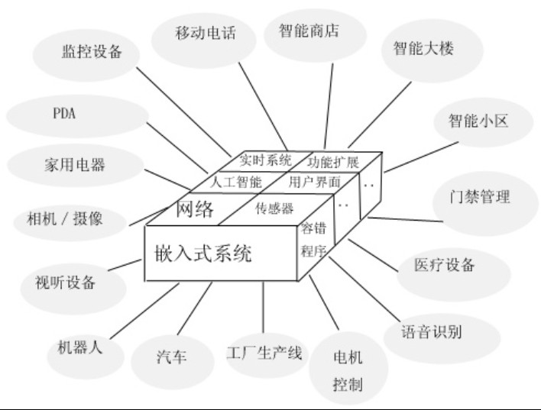
嵌入式系统的应用

Slide 61

嵌入式技术应用领域
（1）物联网领域
物联网为人、机、物等3种对象的智慧型整合网路，强调个别物件的识别、定位、跟踪、监控与管理。
物联网技术成为近几年电子信息技术最重要的主题。物联网不仅涵盖智能家居、智能医疗、智能电网、智能教育等多个热点行业应用，还与云计算、大数据、移动互联网等息息相关。
作为物联网重要技术组成的嵌入式系统，嵌入式系统的视角有助于深刻地、全面地理解物联网的本质。

Slide 62
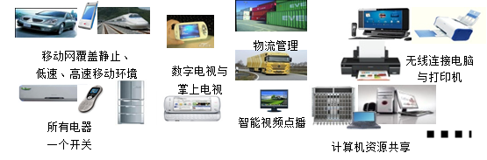
嵌入式系统在物联网中的应用

Slide 63
（2）数字家庭
数字家庭概念：每个房间都被无线智能化控制、自动根据人体调节室内最佳温度、语音控制房间内所有的电器，不用动手所有物品得心应手。这就是无线数字家庭的未来蓝图，“数字家庭”正伴随着无线IT技术的发展向我们走来……
数字家庭应用方向:目前能实现的数字家庭应用方向主要有网络宽带、新潮电子、视听享乐、智能家居等。

Slide 64
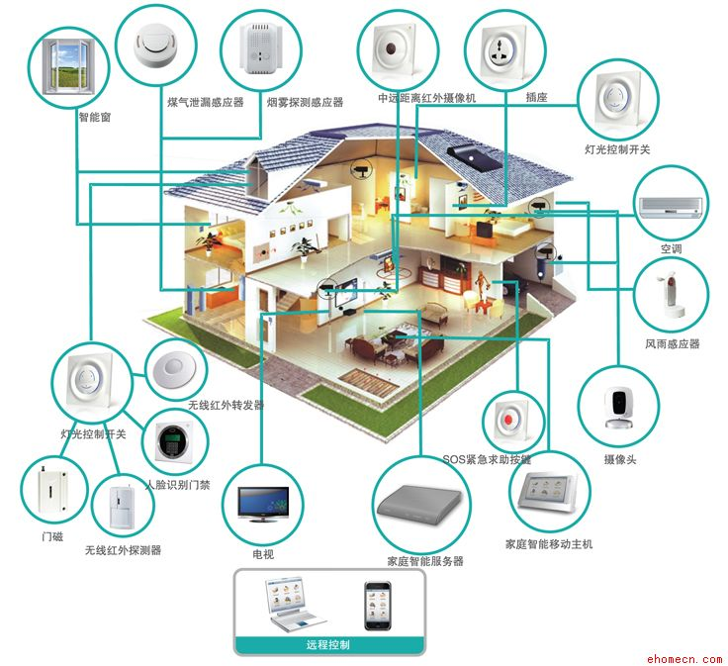
嵌入式系统在数字家庭中的应用

Slide 65
（3）智能硬件
在物联网技术中与消费者接触最为密切的应用，当属这两年兴起的智能硬件的应用，其建立在庞大的嵌入式系统生态之上。
生活中处处可见嵌入式操作系统，所有带有数字接口的设备都使用了嵌入式系统。
智能硬件已经从可穿戴设备延伸到智能电视、智能家居、智能汽车、医疗健康、智能玩具、机器人等领域。

Slide 66
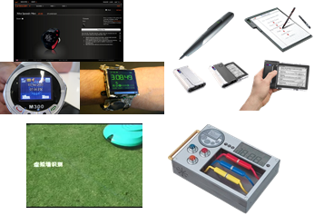
基于嵌入式系统的智能硬件

Slide 67
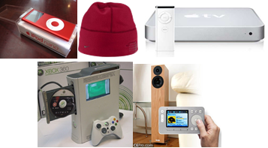
（4）消费电子领域
随着技术的发展，消费电子产品正向数字化和网络化方向发展，各式各样的具有先进技术和人性化元素的数字化多媒体影音设备。
嵌入式系统应用于消费电子领域

Slide 68
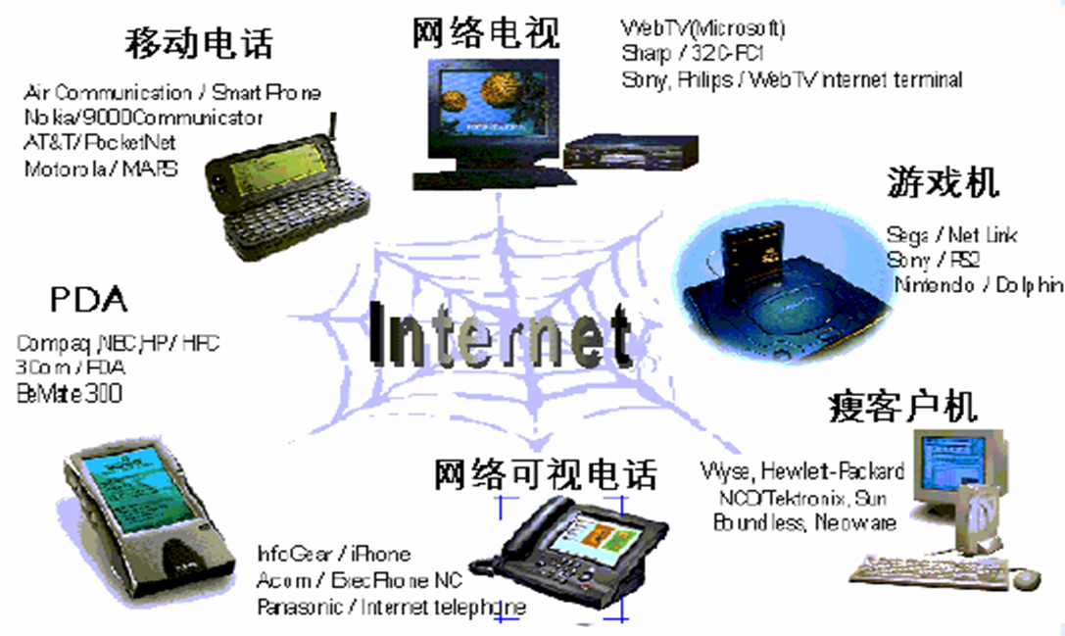
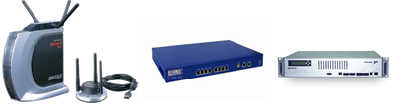
（5）通信网络领域
通信领域大量应用嵌入式系统，主要包括程控交换机、路由器、IP交换机、其他传输设备等。可以说，Internet的基础设施都是嵌入式应用系统，它使得嵌入式系统的应用变得越来越流行。
Buffalo 路由器 / USB 网卡套装
VPN产品
千兆网关防火墙
嵌入式系统在通信网络设备中的应用

Slide 69
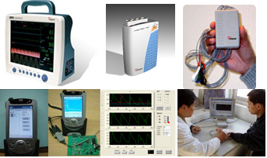
（6）仪器仪表领域
近年来，仪器仪表越来越智能化，越来越人性化，大大降低了仪器操作人员的工作量，受到了好评。仪器仪表行业发展方向微型化、多功能化、智能化、网络化，未来仪器仪表的研制必须依赖于先进的嵌入式系统及其技术。
嵌入式系统在仪器仪表中的应用

Slide 70
(7)工业控制领域
基于嵌入式芯片的工业自动化设备将获得长足的发展，目前已经有大量的8位、16位、32位嵌入式微控制器在应用中，网络化是提高生产效率和产品质量、减少人力资源主要途径。
就传统的工业控制产品而言，低端型采用的往往是8位单片机。但是随着技术的发展，32位、64位的处理器逐渐成为工业控制设备的核心。

Slide 71
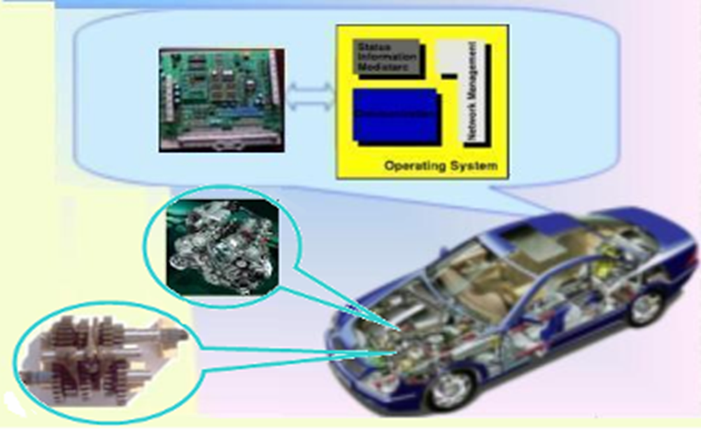
(8) 交通管理与汽车电子领域
车载信息娱乐业务涉及到汽车音响、汽车导航、汽车总线、个人导航及位置服务、电子地图、车载信息资讯等产品、解决方案和服务。
在车辆导航、流量控制、信息监测与汽车服务方面，嵌入式系统技术已经获得了广泛的应用。
嵌入式系统在交通管理与汽车电子中的应用

Slide 72
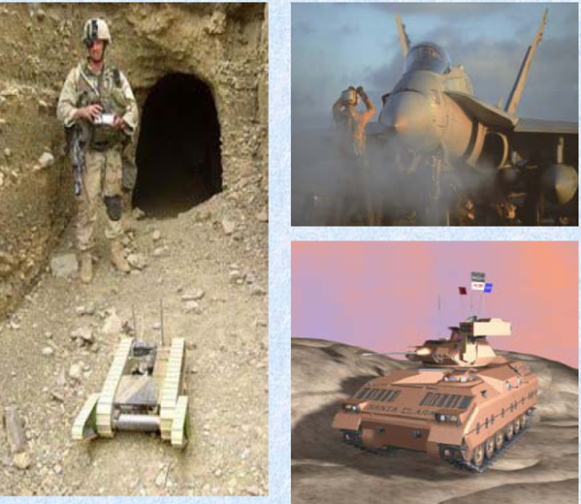
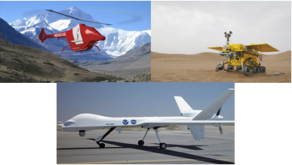

(9) 国防和航空航天领域
嵌入式系统最早的应用是在军事和航空航天领域。
目前，军事应用的范围继续拓广，如各种武器控制系统，坦克、舰艇、战斗机等陆、海、空军用电子装备，雷达等。
航空航天领域的应用更是不胜枚举，航空电子设备、卫星、导航、航天测控等系统中到处都可以见到嵌入式系统。
国防领域的应用
航天领域的应用

Slide 73
1.6 嵌入式系统的发展趋势
（1）小型化、智能化、网络化、可视化
随着技术水平的提高，嵌入式设备正朝着小型化便携式和智能化的方向发展。
嵌入式已经进入了“嵌入式+互联网+移动”时代，使得嵌入式系统更具人性化、智能化。
异地通信、协同工作、无人操控场所、安全监控场所等的可视化也已经成为了现实。
Notes:
课程、演讲等的总结。

Slide 74
（2）嵌入式软件开发平台化、标准化、系统可升级，代
码可复用将更受重视
嵌入式操作系统将进一步走向开放、开源、标准化、组件化。
随着系统复杂的的提高，系统可升级和代码复用技术在嵌入式系统中得到更多的应用。
因为嵌入式系统采用的微处理器种类多，缺乏标准化，所以在嵌入式软件开发中将更多的使用跨平台的软件开发语言与工具。

Slide 75
（3）低功耗（节能）、绿色环保
嵌入式系统将通过精简系统内核、算法，只保留和系统功能紧密相关的软硬件，来实现低功耗和软硬件的低成本。
既要软件人员有丰富的硬件知识，又需要发展先进嵌入式软件技术，如Java、Web和WAP等。

Slide 76
（4）云计算、可重构、虚拟化等技术被进一步应用到嵌入式系统中
云计算是将计算分布在大量的分布式计算机上，只需要一个终端，就可以通过网络服务来实现所需要的计算任务，甚至是超级计算任务。
可重构性是指在一个系统中，其硬件模块和软件模块均能根据变化的数据流或控制流对系统结构和算法进行重新配置
虚拟化是指计算机软件在一个虚拟的平台上而不是真实的硬件上运行，虚拟化技术可以简化软件的重新配置过程。

Slide 77
（5）嵌入式系统软件将逐渐PC化
需求和网络技术的发展是嵌入式系统发展的一个源动力，随着移动互联网的发展，将进一步促进嵌入式系统软件PC化。
结合跨平台开发语言的广泛应用，嵌入式软件开发和非嵌入式软件开发的区别将逐渐减小。

Slide 78
（6）融合趋势
嵌入式系统软硬件融合、产品功能融合、嵌入式设备和互联网的融合趋势加剧。
网络互联成为必然趋势，未来的嵌入式设备必然要求硬件上提供各种网络通信接口。
Java虚拟机与嵌入式Java将成为开发嵌入式系统的有力工具，嵌入式系统的多媒体化将变成现实。

Slide 79
（7）安全性
随着嵌入式技术和互联网技术的结合发展，由此带来的大量数据通信、数据分析等，将会对整个系统的安全与可靠性提出更高要求。
一套嵌入式系统需要通过保护、检测、回应这三部分安全措施来防范安全问题，同时从通讯链路的安全和设备本身的安全两方面着手。
返

Slide 80
思考题与习题
什么是嵌入式系统？试简单列举一些生活中常见的嵌入式系统的实例。
嵌入式系统具有哪些特点？
嵌入式系统与通用计算机相比有哪些区别？
嵌入式系统有哪些组成部分？各部分的功能与作用？
结合嵌入式系统的应用，简要分析嵌入式系统的应现状和未来趋势。
返
Notes:
提问和讨论的机会。

